Slide 1
Linked Data
vom
Web of Documents zum
Web of Data
Angelo Veltens – http://www.datenwissen.de – Oktober 2011

Slide 2
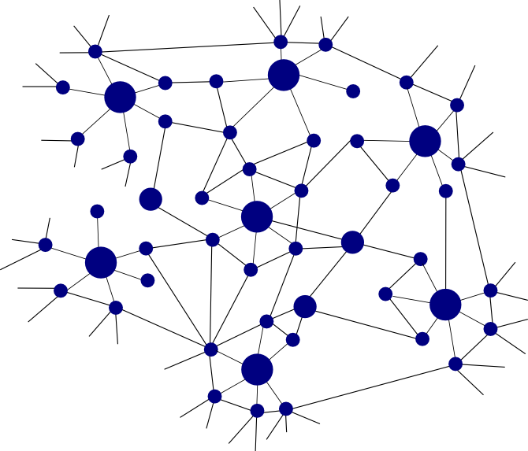
World Wide Web

Slide 3

World Wide „Web“ (wer braucht schon Links?)

Slide 4
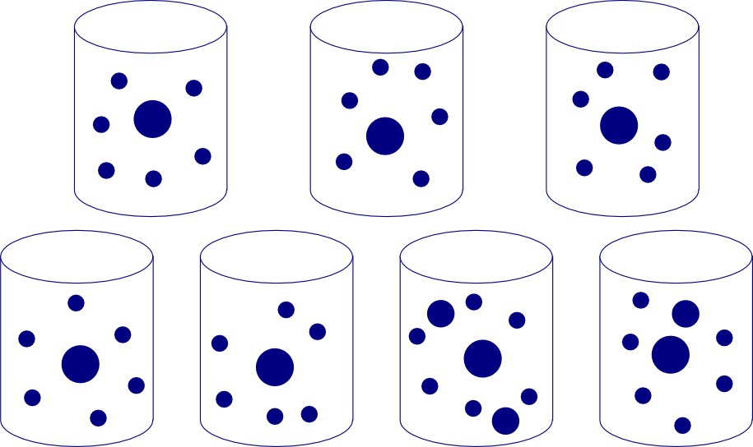
„World Wide Web“ (säuberlich verpackt)

Slide 5
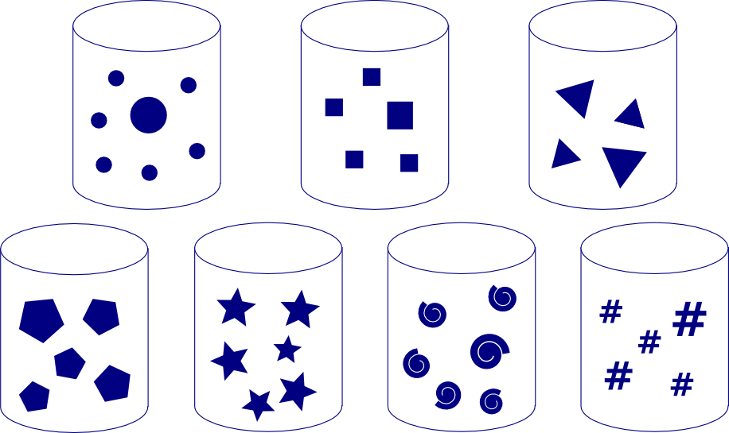
Alles, nur kein World Wide Web ...

Slide 6
IST:
SOLL:
Daten im Web
Web aus Daten

Slide 7
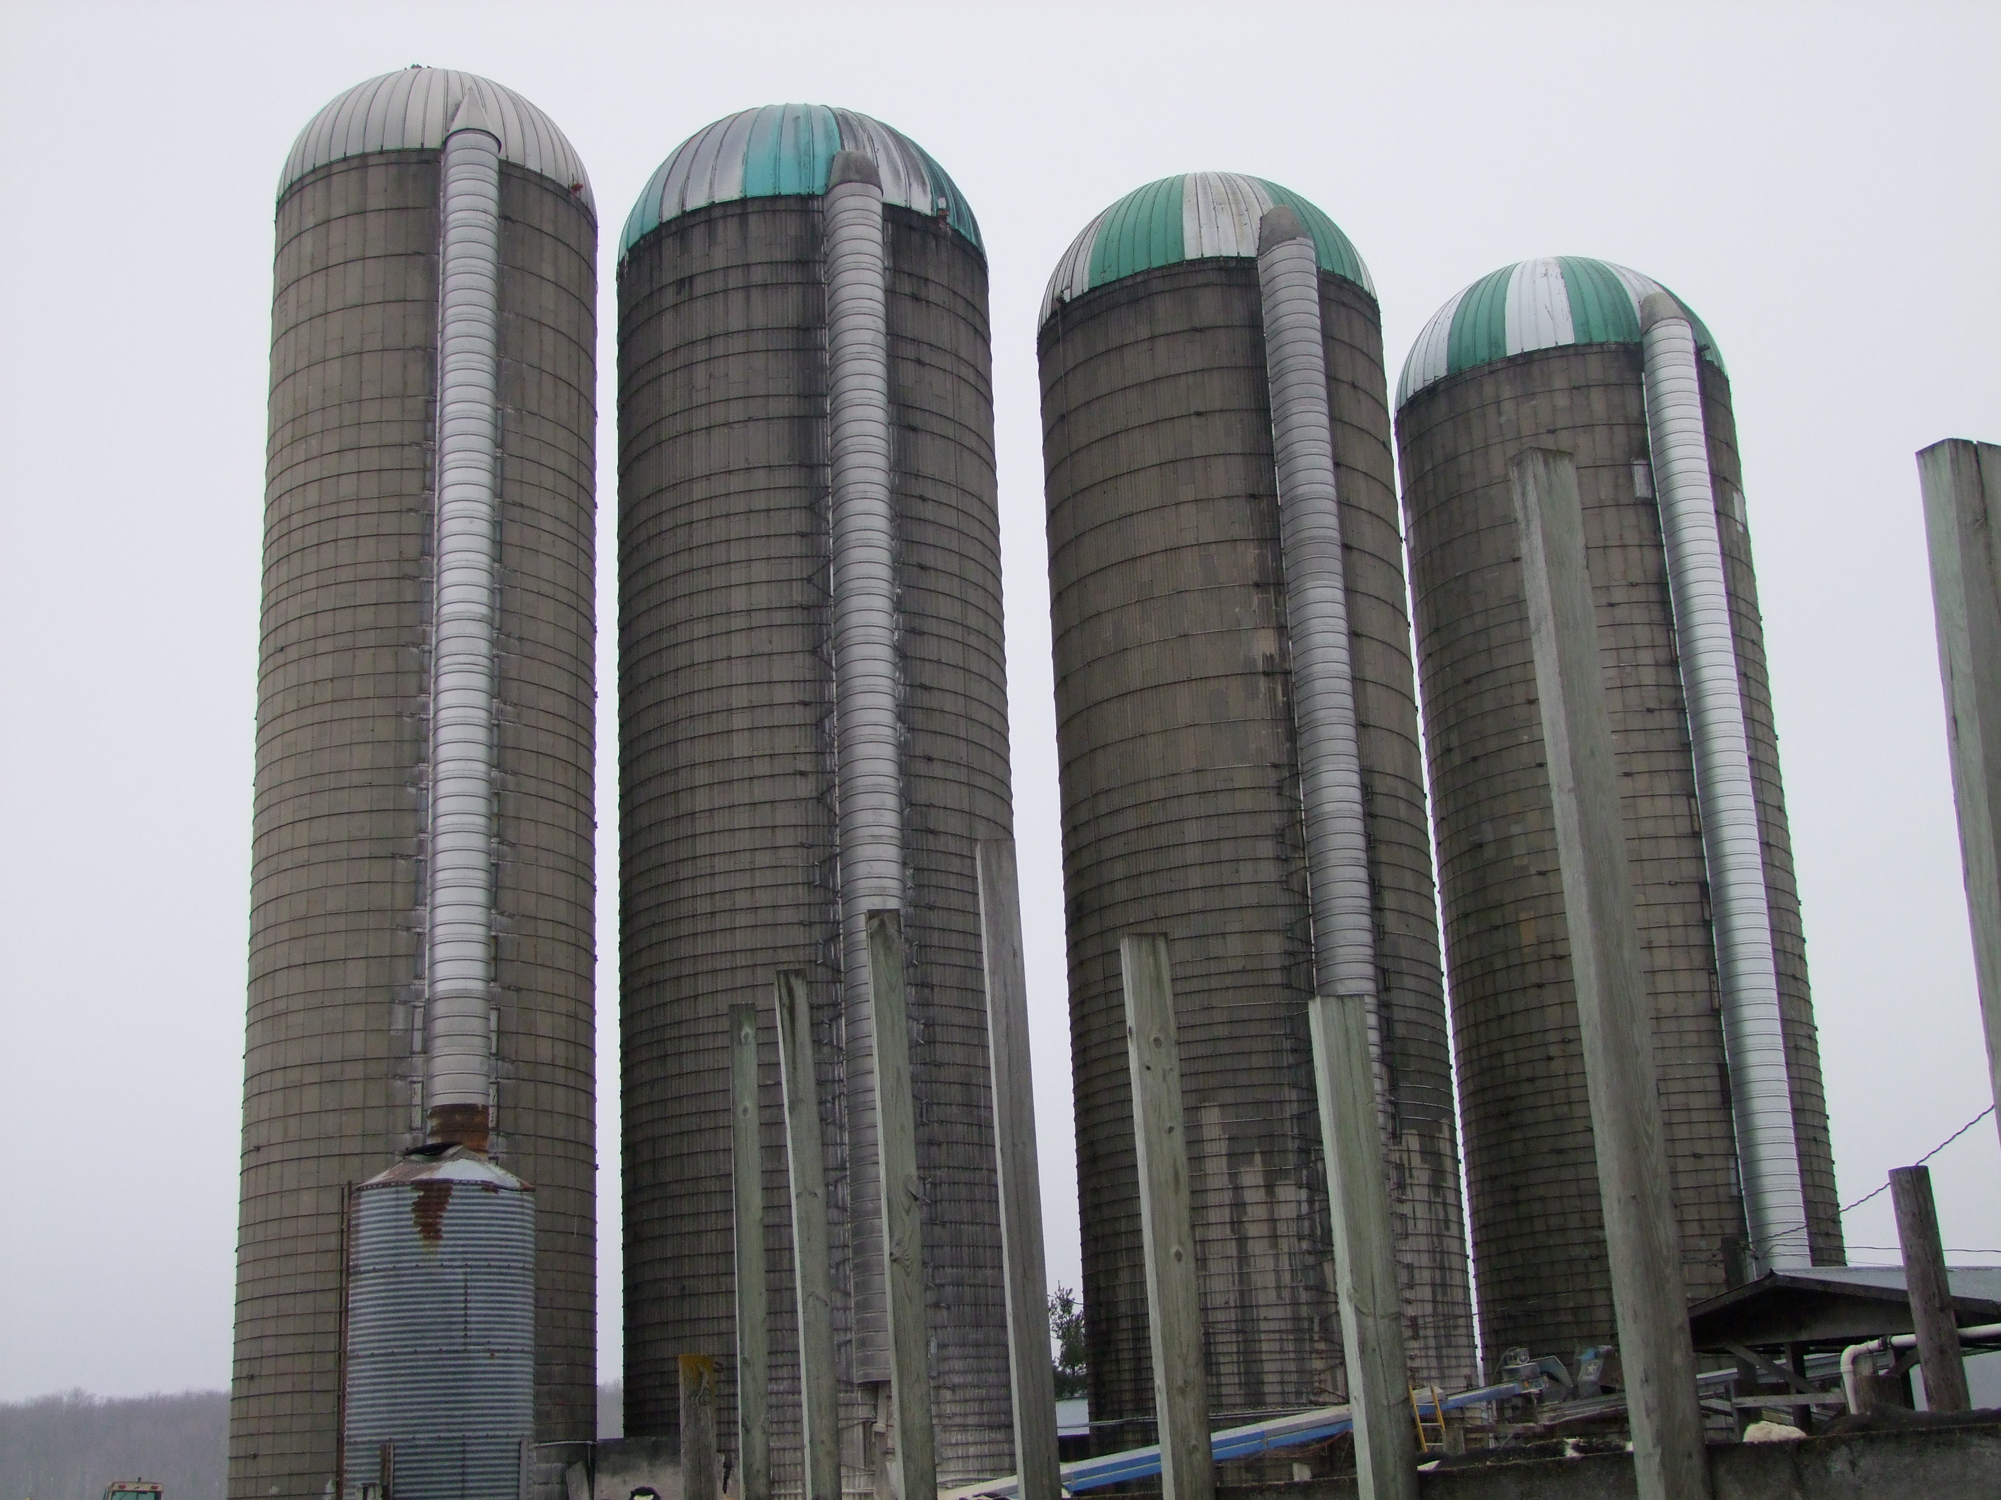
Data Silos

Slide 8
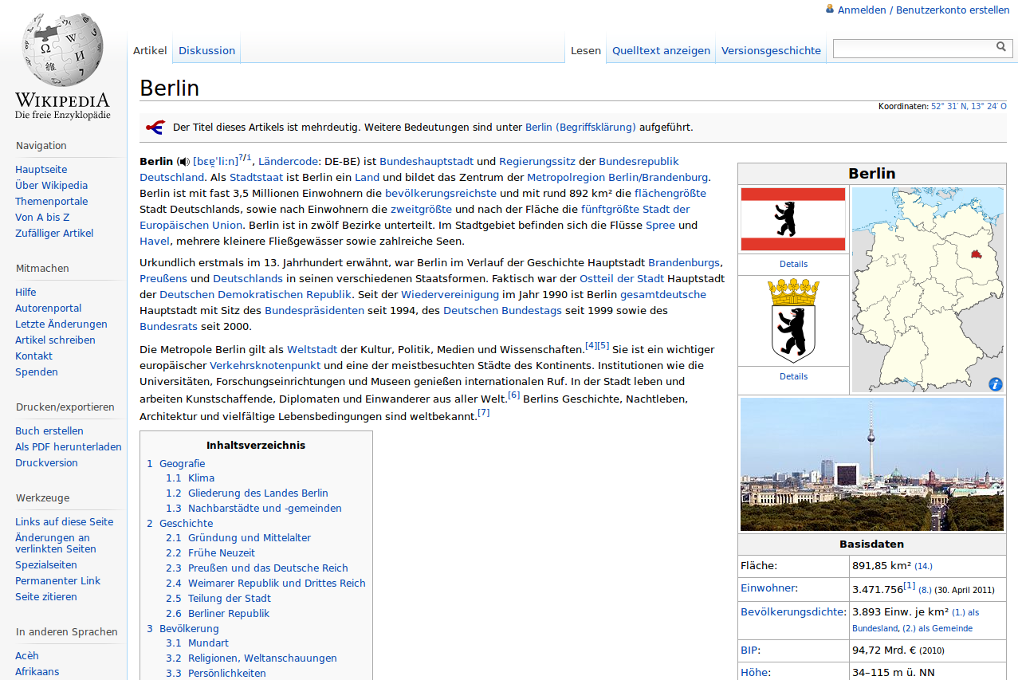
?

Slide 9
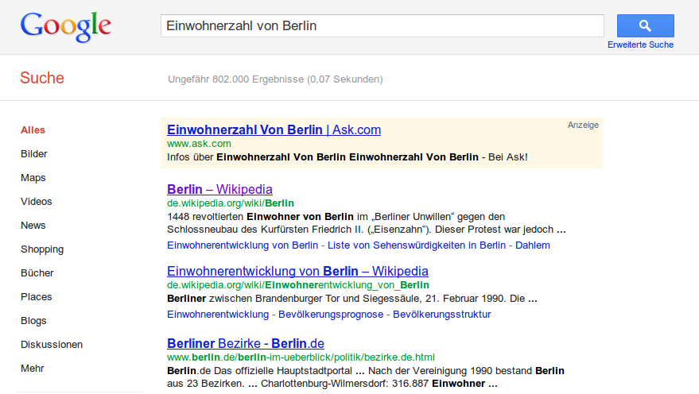
Findet nur Fragen, keine Antworten

Slide 10
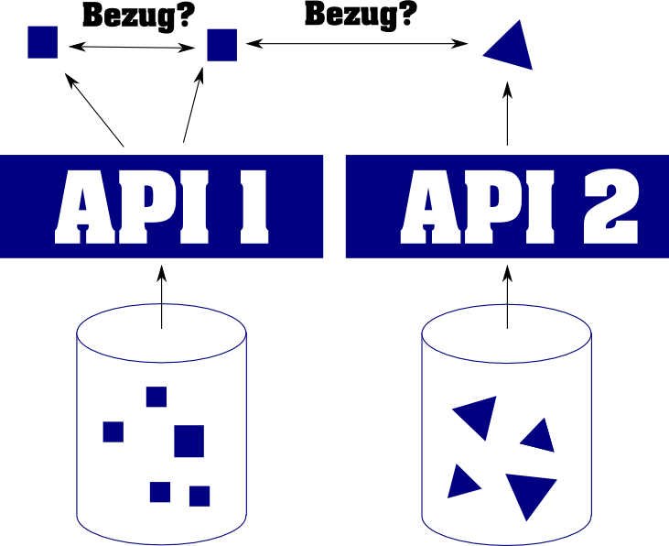
Keine Links. Kein Bezug. Kein Kontext.

Slide 11
IST:
SOLL:
Daten im Web
Web aus Daten

Slide 12
Linked Data - Grundprinzipien
Nutze URIs als Namen für Dinge
Nutze HTTP URIs, sodass man diese Namen nachschlagen kann
Wenn jemand eine URI abruft, stelle nützliche Informationen mittels Standards (RDF, SPARQL) bereit
Füge Links zu anderen URIs ein, sodass man weitere Dinge entdecken kann

Slide 13
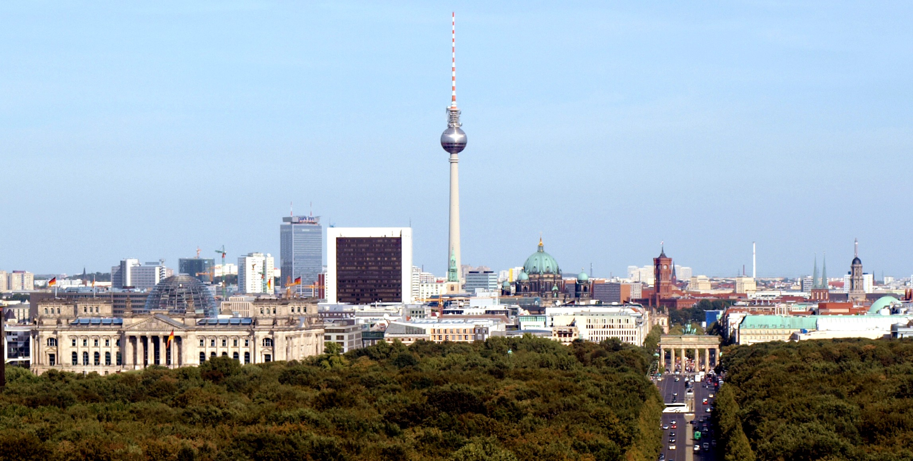

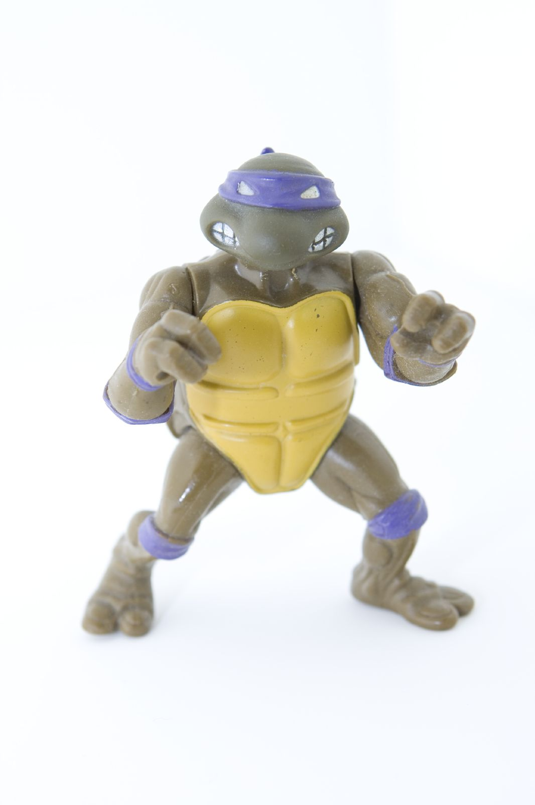
1. Nutze URIs als Namen für Dinge
Alles bekommt eine URI
Personen
Städte
Ereignisse
Beziehungen
Gegenstände
Kategorien
Abstrakte Dinge
Werte
Themen

Slide 14
http://de.dbpedia.org/resource/Berlin

Slide 15
2. Nutze HTTP URIs
Nicht:
file:///C:/Dokumente%20und%20Einstellungen/Benutzer/Desktop/Berlin.html
urn:isbn:0-596-15381-3
git://github.com/angelo-v/groovyrdf.git

Slide 16

3. Stelle nützliche Informationen bereit
Nützlichkeit liegt im
Auge des Betrachters

Slide 17
Nützlich!

Slide 18

WTF?!
???

Slide 19
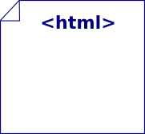
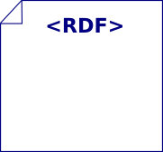
3. Stelle nützliche Informationen bereit
http://de.dbpedia.org/resource/Berlin
http://de.wikipedia.org/wiki/Berlin
http://de.dbpedia.org/data/Berlin

Slide 20
3. Stelle nützliche Informationen bereit
Resource Description Framework
Subjekt Prädikat Objekt
Angelo mag Pizza

Slide 21
3. Stelle nützliche Informationen bereit
Resource Description Framework
Berlin
ist Hauptstadt von
Deutschland
Alles durch
URIs identifiziert
http://de.dbpedia.org/resource/Berlin
http://de.dbpedia.org/ontology/capital
Weitere „nützliche
Informationen“
abrufbar!
http://de.dbpedia.org/resource/Deutschland

Slide 22
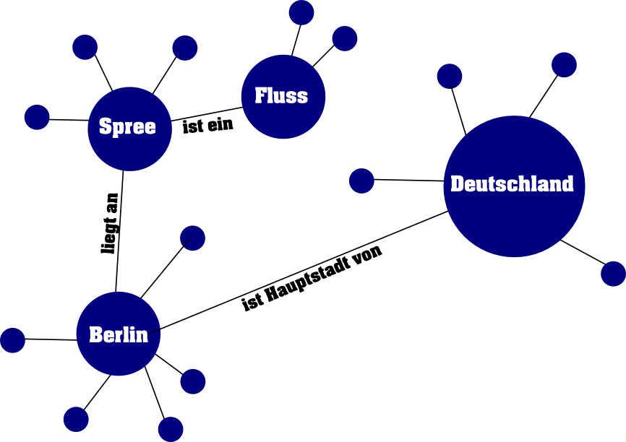
4. Füge Links zu anderen URIs ein
weltweit!

Slide 23
Linked Data - Grundprinzipien
Nutze URIs als Namen für Dinge
Nutze HTTP URIs, sodass man diese Namen nachschlagen kann
Wenn jemand eine URI abruft, stelle nützliche Informationen mittels Standards (RDF, SPARQL) bereit
Füge Links zu anderen URIs ein, sodass man weitere Dinge entdecken kann

Slide 24
Web aus Daten

Slide 25
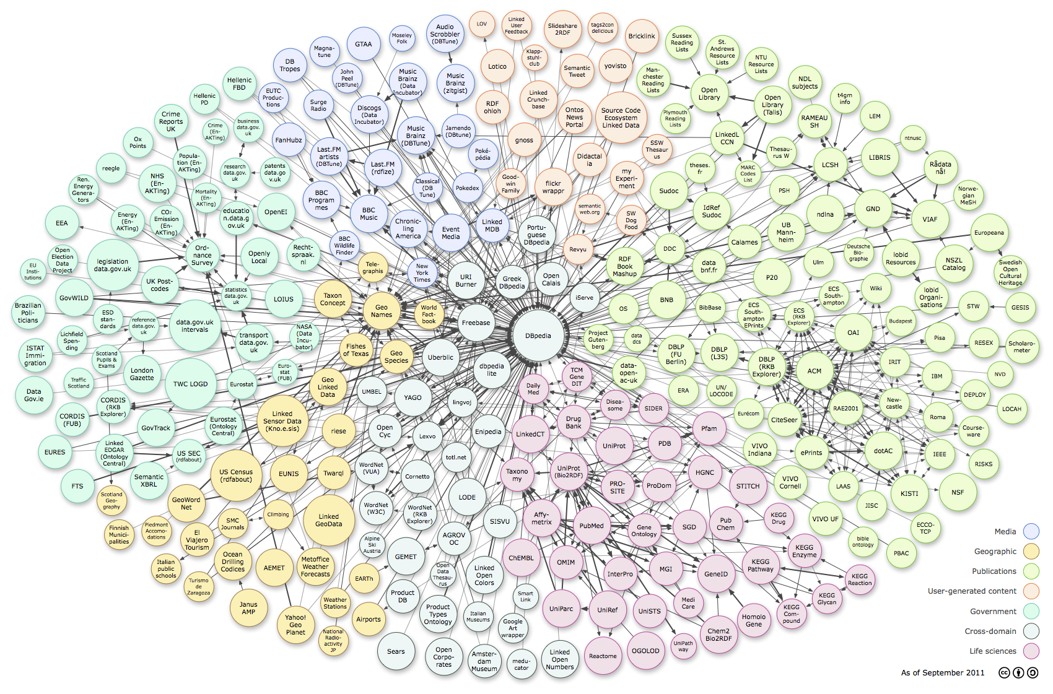
Jeder noch so kleine Datensatz, trägt zum „Großen Ganzen“ bei

Slide 26
Attribution
cc-by-2, By: "LadyDragonflyCC - Finally Walking & Outside (:"
Source: http://www.flickr.com/photos/ladydragonflyherworld/4285739547/
cc-by-sa-3, By: "Casp"
Source: http://de.wikipedia.org/w/index.php?title=Datei:Berlin_skyline_2009w.jpg&filetimestamp=20110830170310
cc-by-2, By: "lmnop88a"
Source: http://www.flickr.com/photos/d_lee/435701771
cc-by-2, By: "Lenaas"
Source: http://www.flickr.com/photos/lenaas/4554908479/
cc-by-2: Creative Commons Attribution 2.0 Generic (CC BY 2.0), http://creativecommons.org/licenses/by/2.0/deed.en
cc-by-sa-3: Creative Commons Attribution-ShareAlike 3.0 Unported (CC BY-SA 3.0), http://creativecommons.org/licenses/by-sa/3.0/deed.en

Slide 27
Attribution
cc-by-2, By: "Marc Anderson"
Source: http://www.flickr.com/photos/andertoons-cartoons/4671355277/
cc-by-sa-3, By: "Richard Cyganiak"
Source: http://richard.cyganiak.de/2007/10/lod/
cc-by-2: Creative Commons Attribution 2.0 Generic (CC BY 2.0), http://creativecommons.org/licenses/by/2.0/deed.en
cc-by-sa-3: Creative Commons Attribution-ShareAlike 3.0 Unported (CC BY-SA 3.0), http://creativecommons.org/licenses/by-sa/3.0/deed.en

Slide 28
Lizenz
Diese Präsentation steht unter einer Creative Commons Namensnennung-Weitergabe unter gleichen Bedingungen 3.0 Deutschland Lizenz.
http://creativecommons.org/licenses/by-sa/3.0/de/
Autor: Angelo Veltens (http://datenwissen.de)
Sie dürfen:
das Werk bzw. den Inhalt vervielfältigen, verbreiten und öffentlich zugänglich machen
Abwandlungen und Bearbeitungen des Werkes bzw. Inhaltes anfertigen
das Werk kommerziell nutzen
Zu den folgenden Bedingungen:
Namensnennung — Sie müssen den Namen des Autors/Rechteinhabers in der von ihm festgelegten Weise nennen.
Weitergabe unter gleichen Bedingungen — Wenn Sie das lizenzierte Werk bzw. den lizenzierten Inhalt bearbeiten oder in anderer Weise erkennbar als Grundlage für eigenes Schaffen verwenden, dürfen Sie die daraufhin neu entstandenen Werke bzw. Inhalte nur unter Verwendung von Lizenzbedingungen weitergeben, die mit denen dieses Lizenzvertrages identisch oder vergleichbar sind.

